Slide 1
ХИ КВАДРАТ ТЕСТ
Вјежбе
Дарко Милуновић, ма
darko.milunovic@ef.unibl.org
Милица Марић
milica.maric@ef.unibl.org

Slide 2
Употреба хи квадрат теста
1. Тест једнакости пропорција више узорака (тест хомогености)
испитује да ли су пропорције више скупова статистички значајно различите
2. Анализа табела контингенције
испитује да ли постоји веза између два атрибутивна обиљежја и да ли је она статистички значајна
3. Тест прилагођености
испитује у којој мјери су емприријски подаци прилагођени неком теоријском моделу распореда вјероватноћа

Slide 3
1. Тест једнакости пропорција више узорака
ЗАДАТАК 1:
Из 5 различитих испорука неког производа извучен је по један узорак и установљен број неисправних производа. Уз ризик грешке од 5%, утврдити да ли је значајна разлика у учешћу неисправних производа у ових 5 испорука.
Узорак | 1. | 2. | 3. | 4. | 5.
Величина (n) | 110 | 126 | 147 | 131 | 120
Број неисправних (f) | 19 | 21 | 20 | 16 | 14

Slide 4
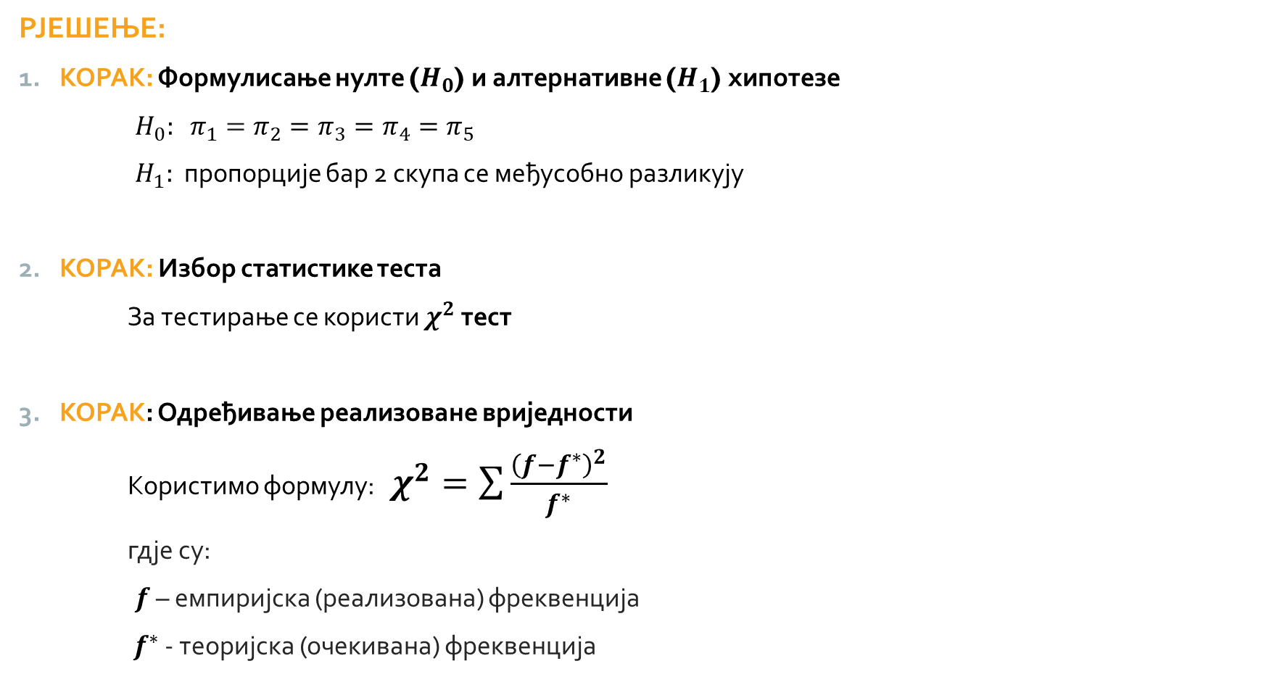
РЈЕШЕЊЕ:
КОРАК: Формулисање нулте ($H_{0}$) и алтернативне ($H_{1}$) хипотезе
$H_{0}: π_{1}=π_{2}=π_{3}=π_{4}=π_{5}$
$H_{1}:$ пропорције бар 2 скупа се међусобно разликују
КОРАК: Избор статистике теста
За тестирање се користи $χ^{2}$тест
КОРАК: Одређивање реализоване вриједности
Користимо формулу: $χ^{2}=\sum{\frac{{\left(f−f^{∗}\right)}^{2}}{f^{∗}}}$
гдје су:
$f$ – емпиријска (реализована) фреквенција
$f^{∗}$ - теоријска (очекивана) фреквенција

Slide 5
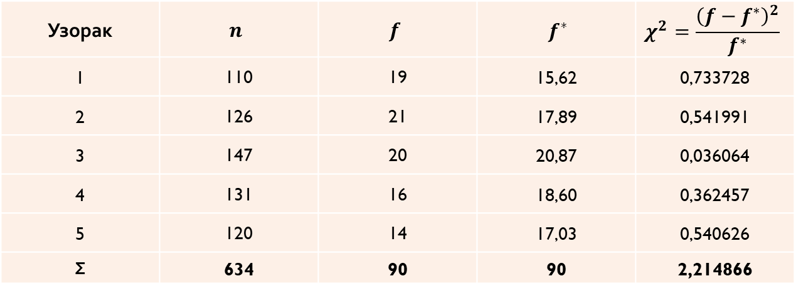

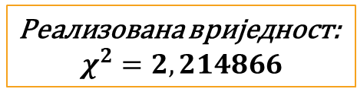
Одређивање теоријских фреквенција
Рачунамо заједничку пропорцију неисправних производа
$$\overline{p}=\frac{f_{1}+f_{2}+…+f_{n}}{n_{1}+n_{2}+…+n_{n}}=\frac{19+21+20+16+14}{110+126+147+131+120}=0,142$$
Теоријску фреквенцију примјењујемо на сваки од узорака:
$f^{∗}=n∙\overline{p}$, па формирамо наредну табелу за рачунање $f^{∗}$ и реализоване вриједности ($χ^{2}$) :
Узорак | $$n$$ | $$f$$ | $f^{∗}$ | $$χ^{2}=\frac{{\left(f−f^{∗}\right)}^{2}}{f^{∗}}$$
1 | 110 | 19 | 15,62 | 0,733728
2 | 126 | 21 | 17,89 | 0,541991
3 | 147 | 20 | 20,87 | 0,036064
4 | 131 | 16 | 18,60 | 0,362457
5 | 120 | 14 | 17,03 | 0,540626
Σ | 634 | 90 | 90 | 2,214866
Реализована вриједност:
$$χ^{2}=2,214866$$

Slide 6
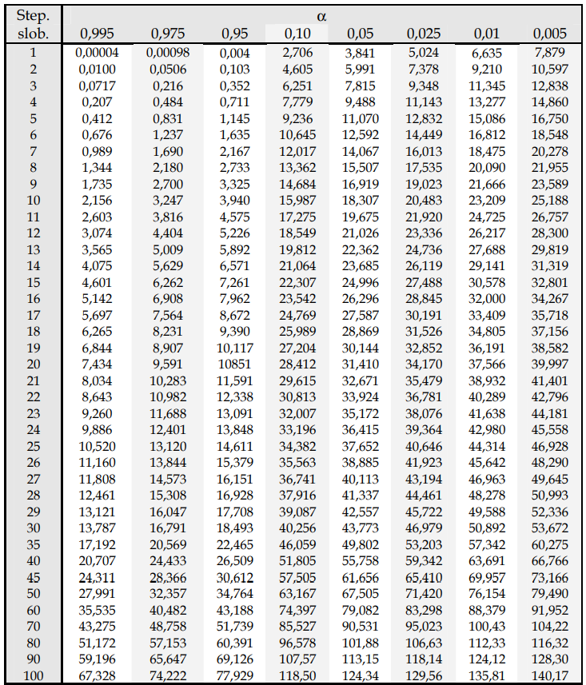
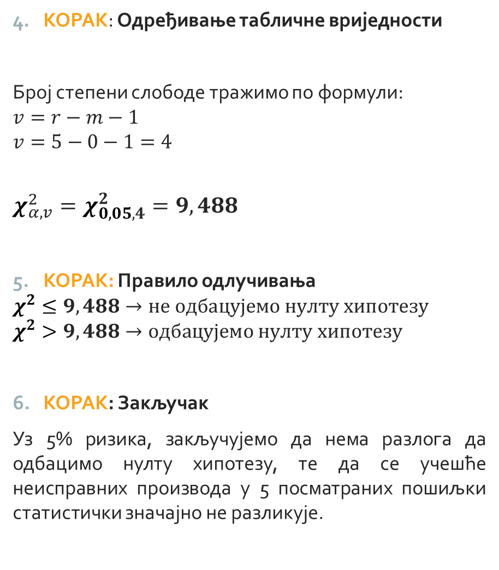
КОРАК: Одређивање табличне вриједности
Број степени слободе тражимо по формули:
$$v=r−m−1$$
$$v=5−0−1=4$$
$$χ_{α,v}^{2}=χ_{0,05,4}^{2}=9,488$$
КОРАК: Правило одлучивања
$$χ^{2}≤9,488→не одбацујемо нулту хипотезу$$
$$χ^{2}>9,488→одбацујемо нулту хипотезу$$
КОРАК: Закључак
Уз 5% ризика, закључујемо да нема разлога да одбацимо нулту хипотезу, те да се учешће неисправних производа у 5 посматраних пошиљки статистички значајно не разликује.

Slide 7
2. АНАЛИЗА ТАБЕЛА КОНТИНГЕНЦИЈЕ
Циљ је да испитамо да ли постоји веза између 2 обиљежја једног скупа и да ли је она статистички значајна
Обиљежја су мјерена на номиналној скали
 | Обиљежје Б
Обиљежје А | 1 | 2 | . . . | C | УКУПНО
1 2 . . . r УКУПНО | O₁₁ O₂₁ . . . O_{r1} C₁ | O₁₂ O₂₂ . . . O_{r2} C₂ | … … … … … … … | O_{1c} O_{2c} . . . O_{rc} C_{c} | R₁ R₂ . . . R_{r} n

Slide 8

ЗАДАТАК 2:
У узорку од 300 студената желимо да провјеримо да ли постоји статистичка зависност између пола и главне руке (оне којом посматрани студент пише), уз ниво ризика од 5%. Добијени су сљедећи резултати у узорку:
12 жена пише лијевом руком
 | ГЛАВНА РУКА
ПОЛ | ЛИЈЕВА | ДЕСНА | Σ
ЖЕНСКИ | 12 | 108 | 120
МУШКИ | 24 | 156 | 180
Σ | 36 | 264 | 300
Укупно смо посматрали 120 жена
Укупно смо 36 студената пише лијевом руком

Slide 9
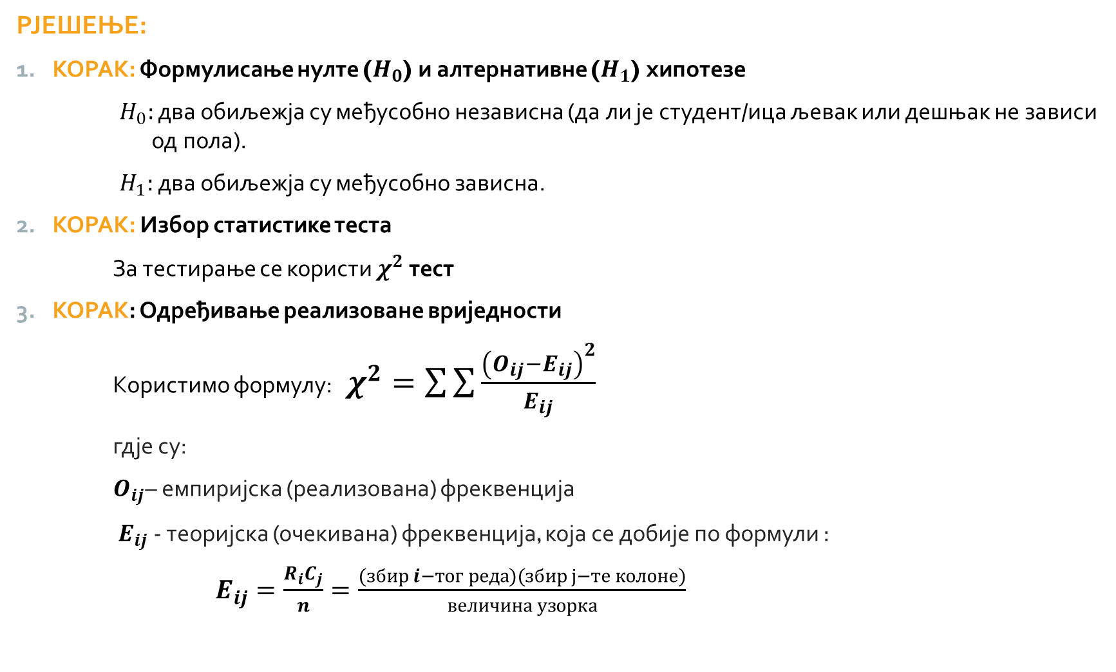
РЈЕШЕЊЕ:
КОРАК: Формулисање нулте ($H_{0}$) и алтернативне ($H_{1}$) хипотезе
$H_{0}:$ два обиљежја су међусобно независна (да ли је студент/ица љевак или дешњак не зависи од пола).
$H_{1}:$ два обиљежја су међусобно зависна.
КОРАК: Избор статистике теста
За тестирање се користи $χ^{2}$тест
КОРАК: Одређивање реализоване вриједности
Користимо формулу: $χ^{2}=\sum{\sum{\frac{{\left(O_{ij}−E_{ij}\right)}^{2}}{E_{ij}}}}$
гдје су:
$O_{ij}$– емпиријска (реализована) фреквенција
$E_{ij}$- теоријска (очекивана) фреквенција, која се добије по формули :
$E_{ij}=\frac{R_{i}C_{j}}{n}=\frac{(збир i−тог реда)(збир ј−те колоне)}{величина узорка}$

Slide 10
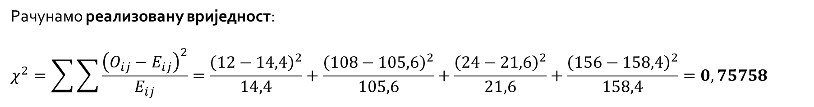

Одређујемо теоријске фреквенције и формирамо нову табелу са теоријским и емпиријским фреквенцијама
$E_{11}=\frac{R_{1}C_{1}}{n}=\frac{120∙36}{300}=14,4$, итд за $E_{12}$, $E_{21}$, $E_{22}$
 | ГЛАВНА РУКА
ПОЛ | ЛИЈЕВА | ДЕСНА | Σ
ЖЕНСКИ | Емпиријски = 12 Теоријски = 14,4 | Емпиријски = 108 Теоријски = 105,6 | 120
МУШКИ | Емпиријски = 24 Теоријски = 21,6 | Емпиријски = 156 Теоријски = 158,4 | 180
Σ | 36 | 264 | 300
Рачунамо реализовану вриједност:
$$χ^{2}=\sum{\sum{\frac{{\left(O_{ij}−E_{ij}\right)}^{2}}{E_{ij}}}}=\frac{{\left(12−14,4\right)}^{2}}{14,4}+\frac{{\left(108−105,6\right)}^{2}}{105,6}+\frac{{\left(24−21,6\right)}^{2}}{21,6}+\frac{{\left(156−158,4\right)}^{2}}{158,4}=0,75758$$

Slide 11
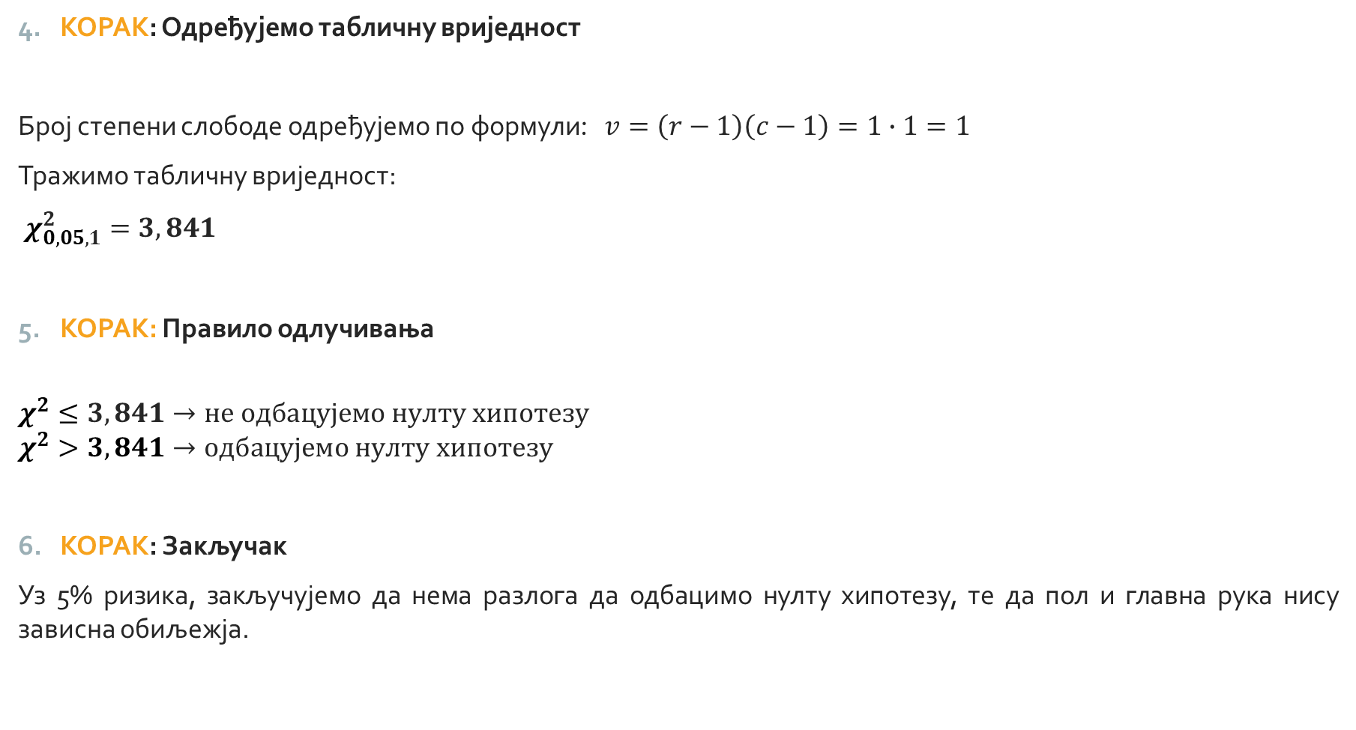
КОРАК: Одређујемо табличну вриједност
Број степени слободе одређујемо по формули: $v=\left(r−1\right)\left(c−1\right)=1∙1=1$
Тражимо табличну вриједност:
$χ_{0,05,1}^{2}=3,841$
КОРАК: Правило одлучивања
$$χ^{2}≤3,841→не одбацујемо нулту хипотезу$$
$$χ^{2}>3,841→одбацујемо нулту хипотезу$$
КОРАК: Закључак
Уз 5% ризика, закључујемо да нема разлога да одбацимо нулту хипотезу, те да пол и главна рука нису зависна обиљежја.

Slide 12
Задаци за вјежбање
У структури производње једне творнице дувана, 32% производње чини дуван прве класе, 38% дуван друге класе, 17% дуван треће и 13% дуван четврте класе. Творница жели провјерити да ли структура производње одговара структури потрошње дувана. На случајном узорку од 300 пушача, установљено је да 107 конзумира дуван прве класе, 130 друге, 41 треће, док остатак конзумира дуван четврте класе. Уз 5% ризика, провјерити да ли се структура производње и структура потрошње статистички значајно разликују.

Slide 13
Са два препарата (А и Б) дјеловано је на узорке од по 100 инсеката и установљен број угинулих инсеката након 10 секунди дјеловања у лабораторијским условима. Добијени су сљедећи резултати:
Испитати да ли су инсектициди А и Б подједнако ефикасни на ову врсту инсеката. Одговор дати уз ризик грешке од 10%.
 | ИНСЕКТИЦИД
Број инсеката | А | Б | Σ
Угинули | 73 | 62 | 135
Нису угинули | 27 | 38 | 65
Σ | 100 | 100 | 200

Slide 14
ХВАЛА НА ПАЖЊИ

